Slide 1



Slide 2
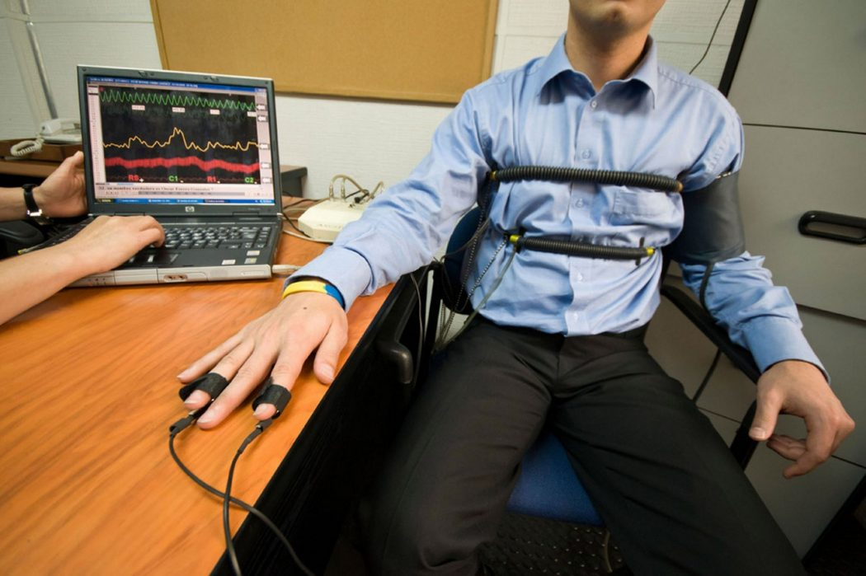
Детектор лжи или полиграф

Slide 3
Повторение правил поведения в компьютерном классе. Истина, ложь.

Slide 4
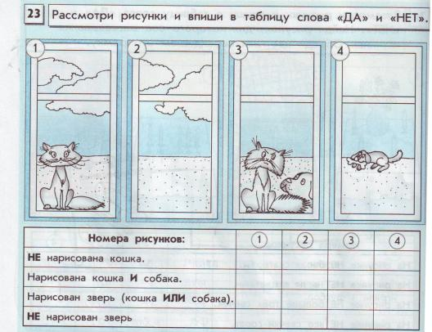
Домашнее задание

Slide 5
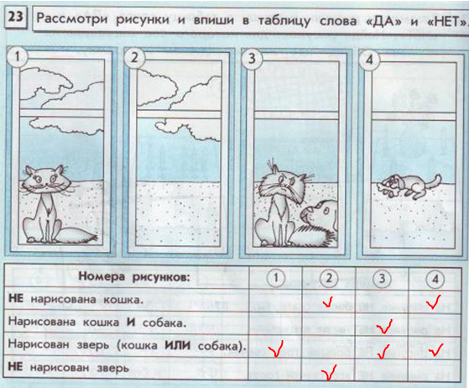
Домашнее задание

Slide 6
Высказывания
Заяц млекопитающие и живёт в лесу.
Надувной шарик может лежать на поверхности или висеть в воздухе.
Коты не любят рыбу.

Slide 7
Тема: Истинность сложных высказываний

Slide 8
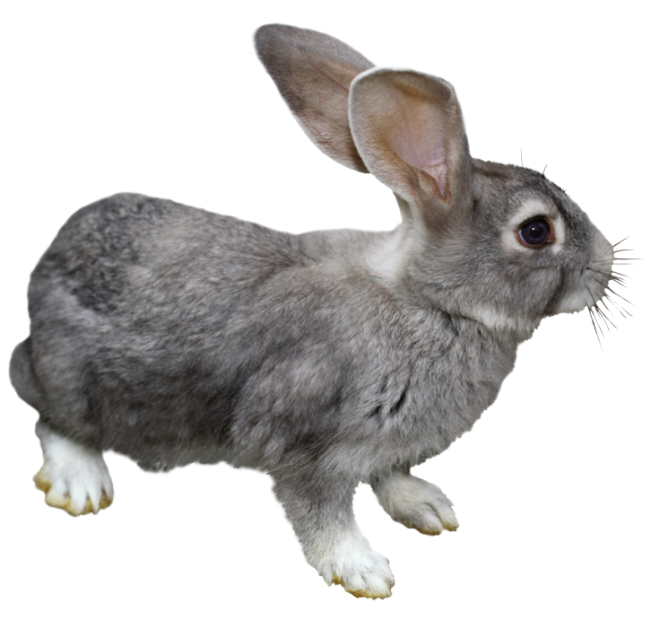
Высказывание со словом «и»
Заяц млекопитающие и живёт в лесу.

Slide 9
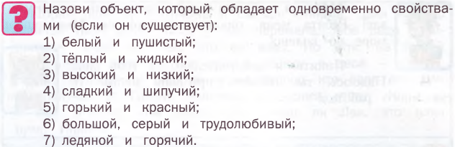
Задание

Slide 10
Правило
Сложное высказывание со словом «и» истинно только тогда, когда все простые высказывания истинны.

Slide 11
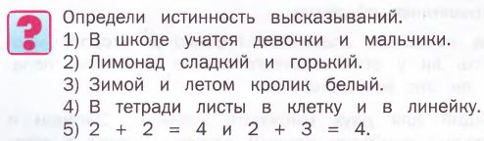
Задание

Slide 12
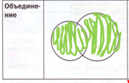
Высказывание со словом "или"

Slide 13

Задание

Slide 14
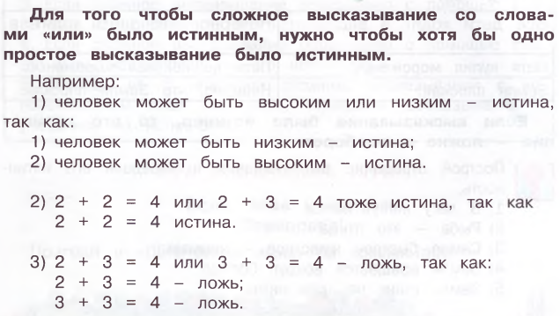

Slide 15
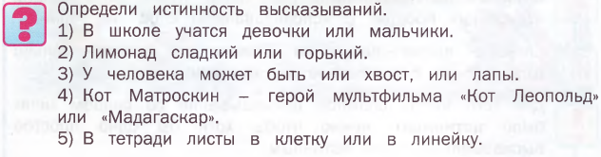
Задание

Slide 16
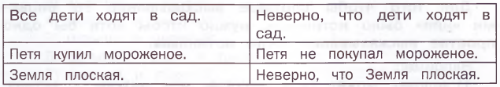
Отрицание высказываний «не», «неверно, что»

Slide 17
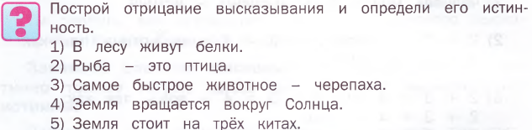
Задание

Slide 18
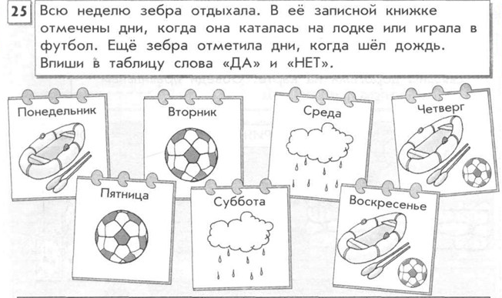
Самостоятельная работа
Дни недели | ПН | ВТ | СР | ЧТ | ПТ | СБ | ВС
Зебра каталась на лодке и играла в футбол
Зебра развлекалась (каталась или играла).

Slide 19
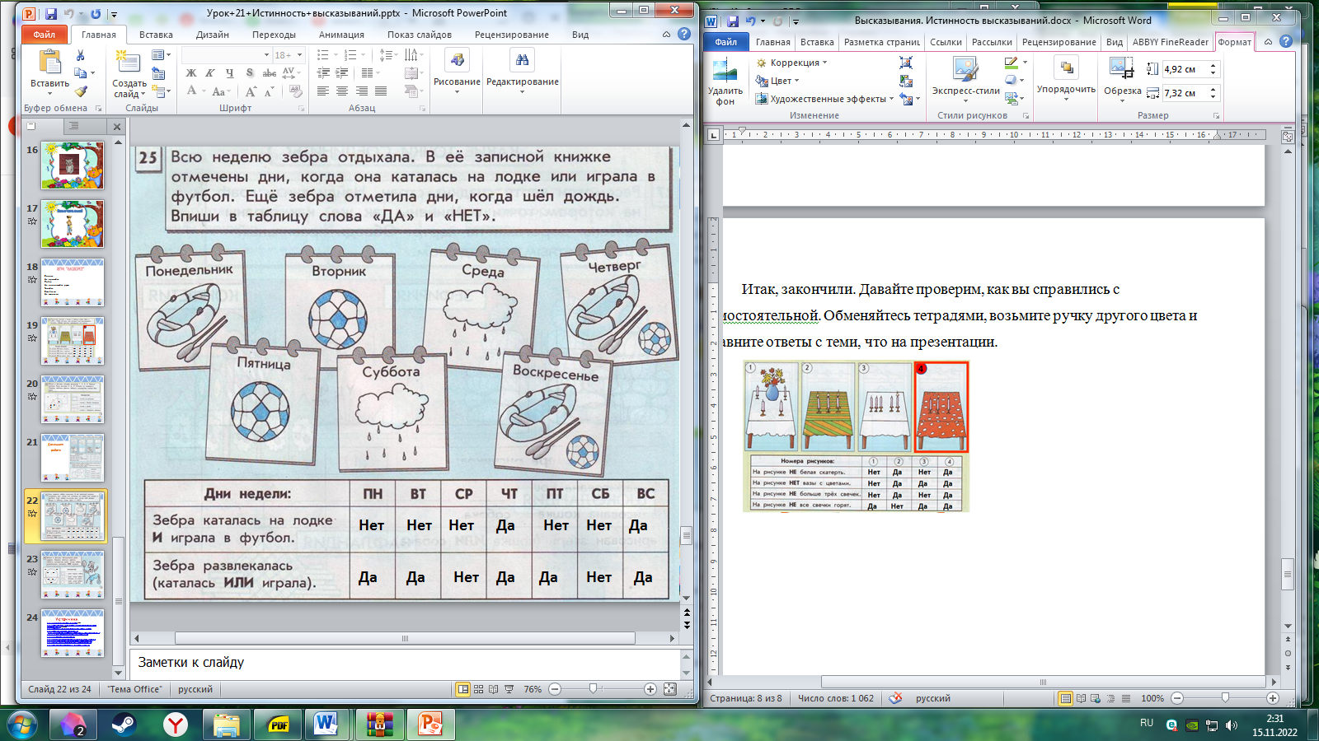

Slide 20
Задание 2
Высказывания | Сложное/простое | Истина/ложь
1. Неверно, что хамелеоны меняют цвет.
2. Коты домашние животные.
3. У коз горизонтальный значок.
4. 2+5=6 или 10+12=32
5. Из молока делают сыр и другие молочные продукты.
6. Так звучит известная пословица "Ученье — свет, а неученье — тьма".
7. Томат- это фрукт
8. Радуга не появляется после дождя.
9. Облака бывают черные или белые.
10. Гепард не самое быстрое животное на Земле.

Slide 21
Задание 2
Высказывания | Сложное/простое | Истина/ложь
1. Неверно, что хамелеоны меняют цвет. | Сложное | ложь
2. Коты домашние животные. | простое | Истина
3. У коз горизонтальный значок. | простое | Истина
4. 2+5=6 или 10+12=32 | Сложное | ложь
5. Из молока делают сыр и другие молочные продукты. | Сложное | Истина
6. Так звучит известная пословица "Ученье — свет, а неученье — тьма". | простое | Истина
7. Томат- это фрукт | простое | ложь
8. Радуга не появляется после дождя. | Сложное | ложь
9. Облака бывают черные или белые. | Сложное | Истина
10. Гепард не самое быстрое животное на Земле. | Сложное | ложь

Slide 22
Критерии
0-1 ошибка - отметка 5;
2-4 ошибки – отметка 4;
5-8 ошибок – отметка 3

Slide 23
Высказывания
Заяц млекопитающие и живёт в лесу.
Надувной шарик может лежать на поверхности или висеть в воздухе.
Коты не любят рыбу.

Slide 24
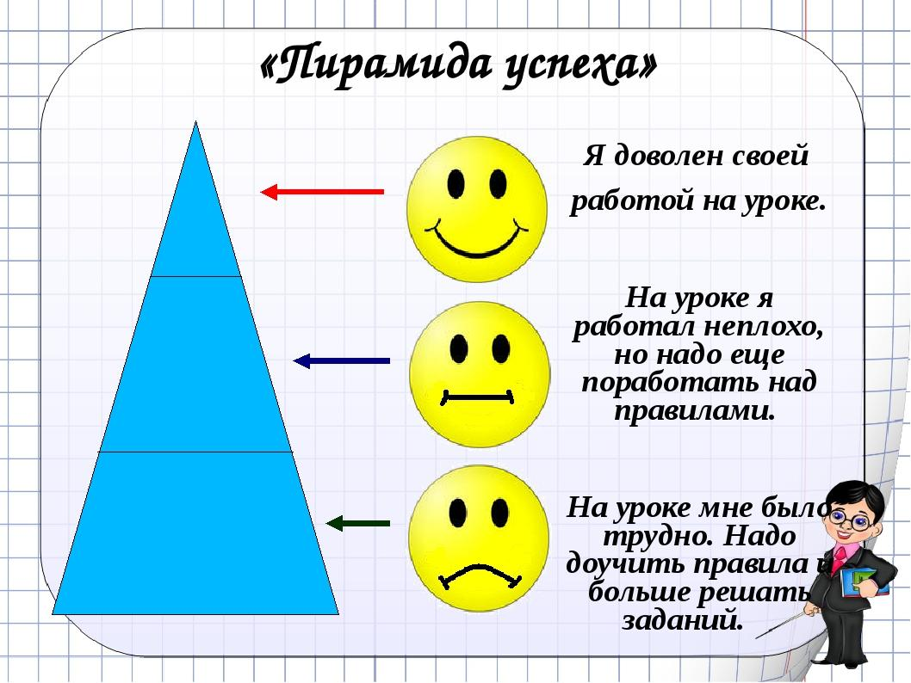

Slide 25
Домашнее задание
Выучить правила в рамке "Запомни" и ответить на вопросы "Проверь себя " 1-4 вопрос устно, 5 письменно в тетради.

